Slide 1

Unity3D 游戏开发
--任务并发与网络传输

Slide 2
任务并发与网络传输
任务并发概述
协程（Coroutine）
多线程（Thread）
WWW类
资源热更新（AssetBundle）

Slide 3
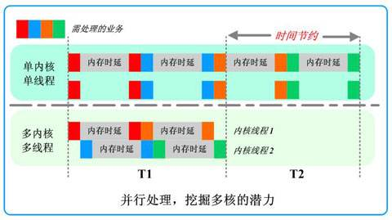
任务并发
任务并发概述
- 单核单线程的任务并发（一个人同时做多件事）
- 多核多线程的任务并发 （多个人同时做多件事）

Slide 4
任务并发与网络传输
任务并发概述
协程（Coroutine）
多线程（Thread）
WWW类
资源热更新（AssetBundle）

Slide 5
协程（Coroutine）
协程概述
- 协同程序不是多线程。在同一时间只有一个协同程序在执行
- 协程是一个分部执行，当协程被激活，它会一直执行，直到遇到条件（
yield return 语句）后会挂起，当条件满足才会被唤醒继续执行后面的
代码，协程支持嵌套
- Unity在每一帧（Frame）都会去处理对象上的协程。Unity主要是在
Update后去处理协程（检查协程的条件是否满足）
- 当你在编写一个协同程序时，不需要担心同步或锁定一个值
- 挂起点的控制（WaitForSeconds( )、WaitForFixedUpdate( )、
WaitForEndOfFrame( )、WWW、StartCoroutine( )、null）
- 协程常用于用于延时执行、异步网络请求等情景

Slide 6
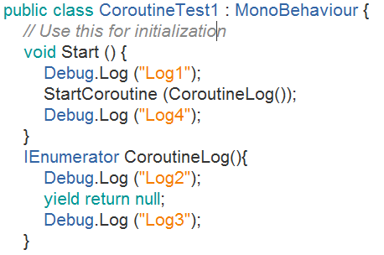
协程（Coroutine）
协程用法
- 定义协程方法（返回类型IEnumerator，设置挂起点yield）
- 启动协程（StartCoroutine）

Slide 7

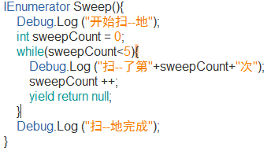
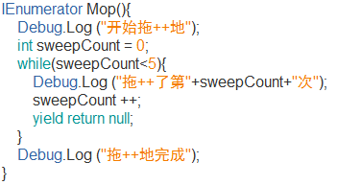
协程（Coroutine）
协程实例
综合实例：协程实例1

Slide 8
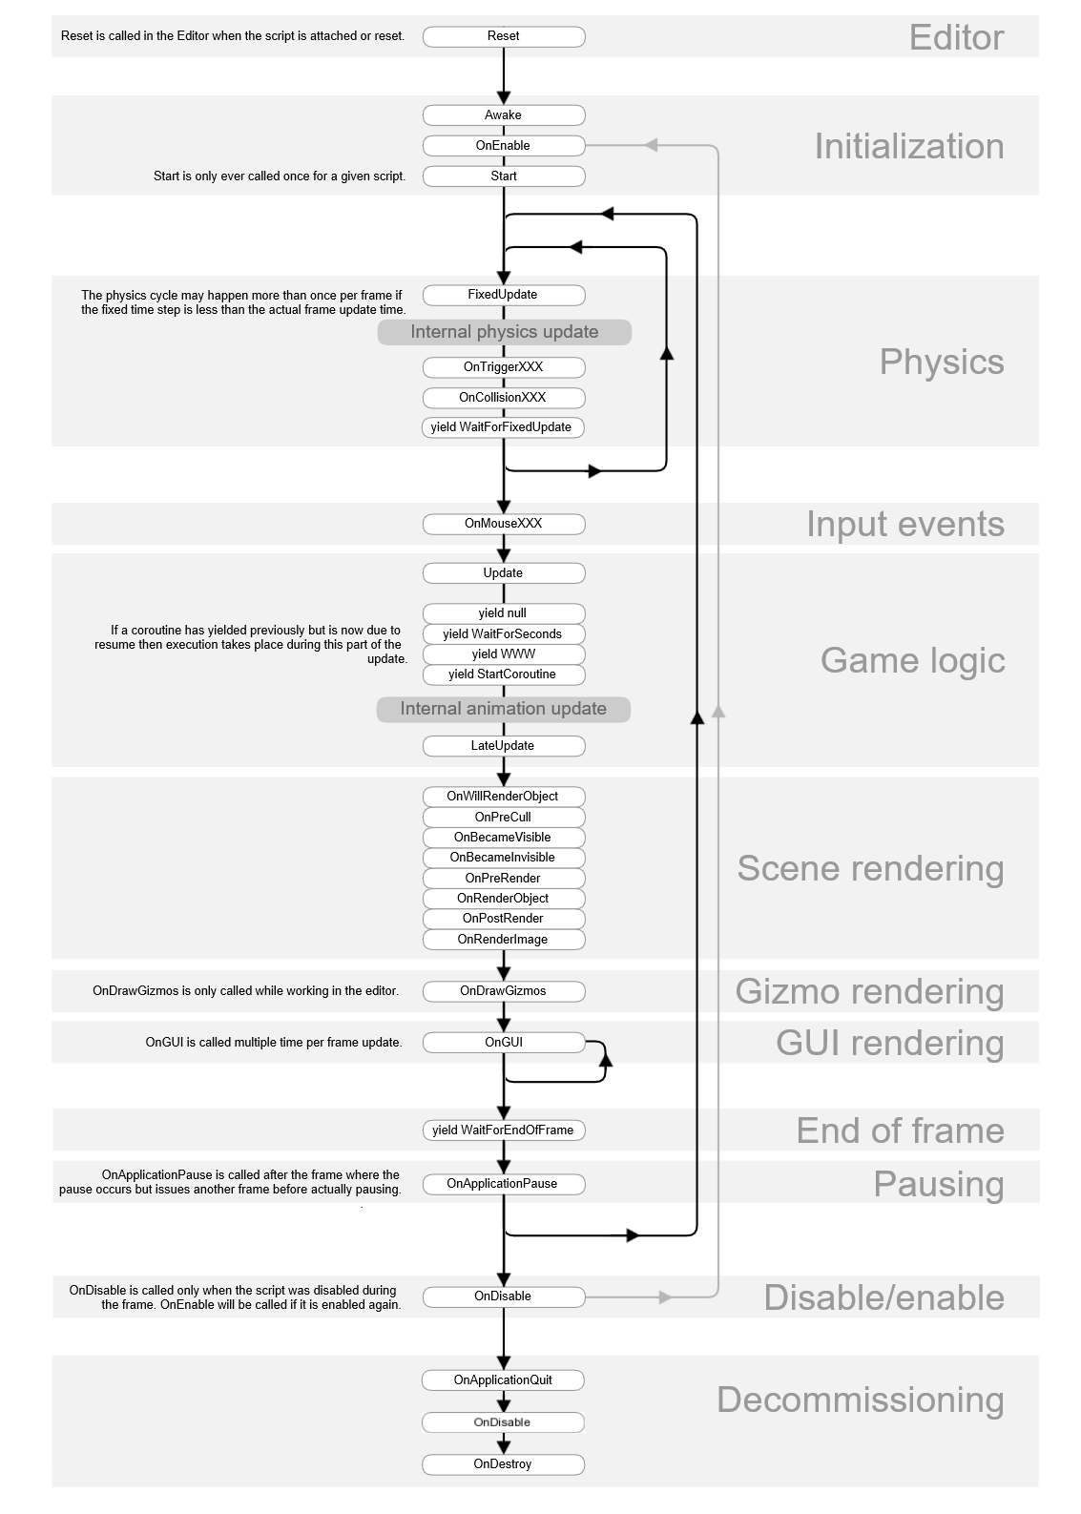
脚本生命周期及协程
MonoBehavior生命周期（Manual-Scripting-
Exection Order of Event Functions）

Slide 9
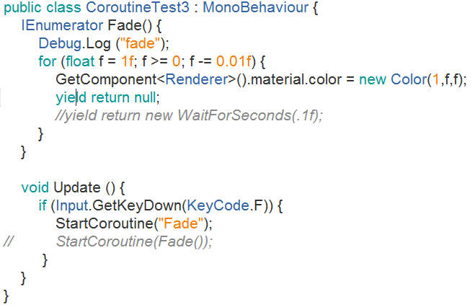
协程（Coroutine）
协程延时实例（更改颜色，延时，协程嵌套）
综合实例：协程实例2

Slide 10
任务并发与网络传输
任务并发概述
协程（Coroutine）
多线程（Thread）
WWW类
资源热更新（AssetBundle）

Slide 11
多线程
Thread类（引入System.Threading）
namespace Multithreading{
class Demo{
static void Main(string[] args){
Thread th1 = new Thread(Thread1);
Thread th2 = new Thread(Thread2);
th1.Start();
th2.Start();
}
static void Thread1(){
for(int i=0;i<100;i++){
Console.WriteLine(“Thread_1”+i）；
}
}
static void Thread2(){...}
}

Slide 12
任务并发与网络传输
任务并发概述
协程（Coroutine）
多线程（Thread）
WWW类
资源热更新（AssetBundle）

Slide 13
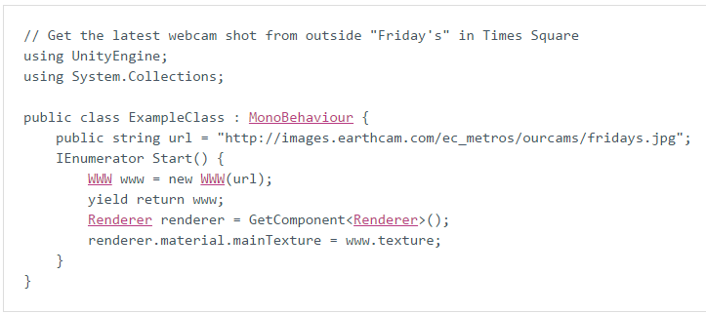
网络传输
WWW类
- 支持协议（Http://、Https://、File://、ftp://只支持匿名访问）
- WWW属性（assetBundle、audioClip、isDone、progress、
bytes、text、texture、url）
综合实例：网络资源加载

Slide 14
任务并发与网络传输
任务并发概述
协程（Coroutine）
多线程（Thread）
WWW类
资源热更新（AssetBundle）

Slide 15
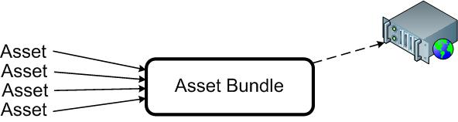
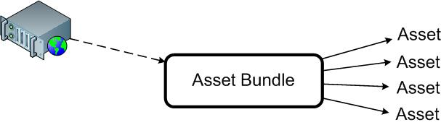
资源热更新
AssetBundles
- 可以把Unity Asset资源导出为AssetBundles压缩文件，在适当的时
候由程序加载，AssetBundles可以包含纹理、模型、音频片段等资源
可实现资源热更新
- AssetBundles流程（创建、上传、下载、加载）

Slide 16
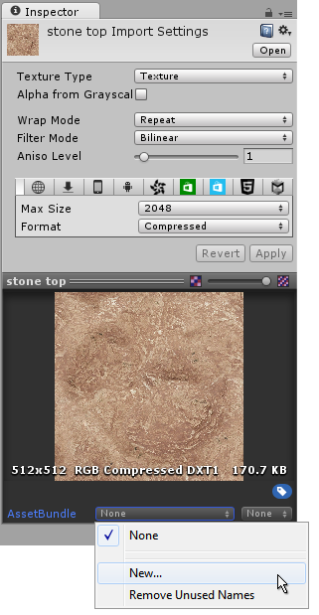
资源热更新
创建AssetBundles
- 选择要打包的资源，Inspector窗体底部选择或创建AssetBundle

Slide 17
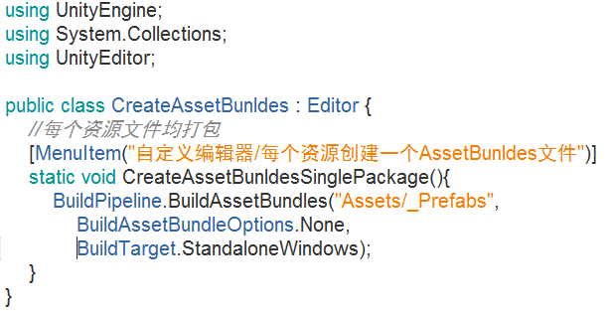
资源热更新
创建并上传AssetBundles
- 通过编辑器脚本导出AssetBundle
- 在Asset菜单下创建一个Build AssetBundles按钮

Slide 18
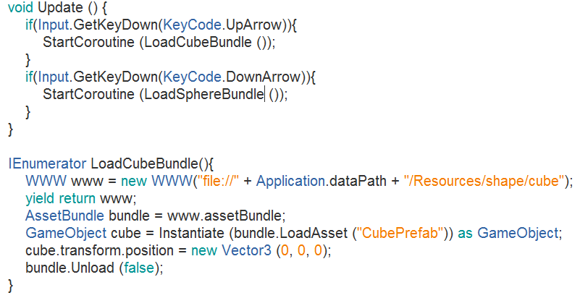
资源热更新
下载并加载AssetBundles
- 可以把Unity Asset资源导出为AssetBundles压缩文件，在适当的时
候由程序加载，AssetBundles可以包含纹理、模型、音频片段等资源
- AssetBundles使用（下载、加载）
综合实例：AssetBundle资源加载

Slide 19

Thank You！

